Slide 1

"Le plus beau cadeau autour de l’arbre de Noël : la présence d’une famille heureuse." – Burton Hillis

Slide 2

"Noël, c’est un moment où tout le monde veut oublier les soucis et célébrer l’amour." – Norman Vincent Peale

Slide 3
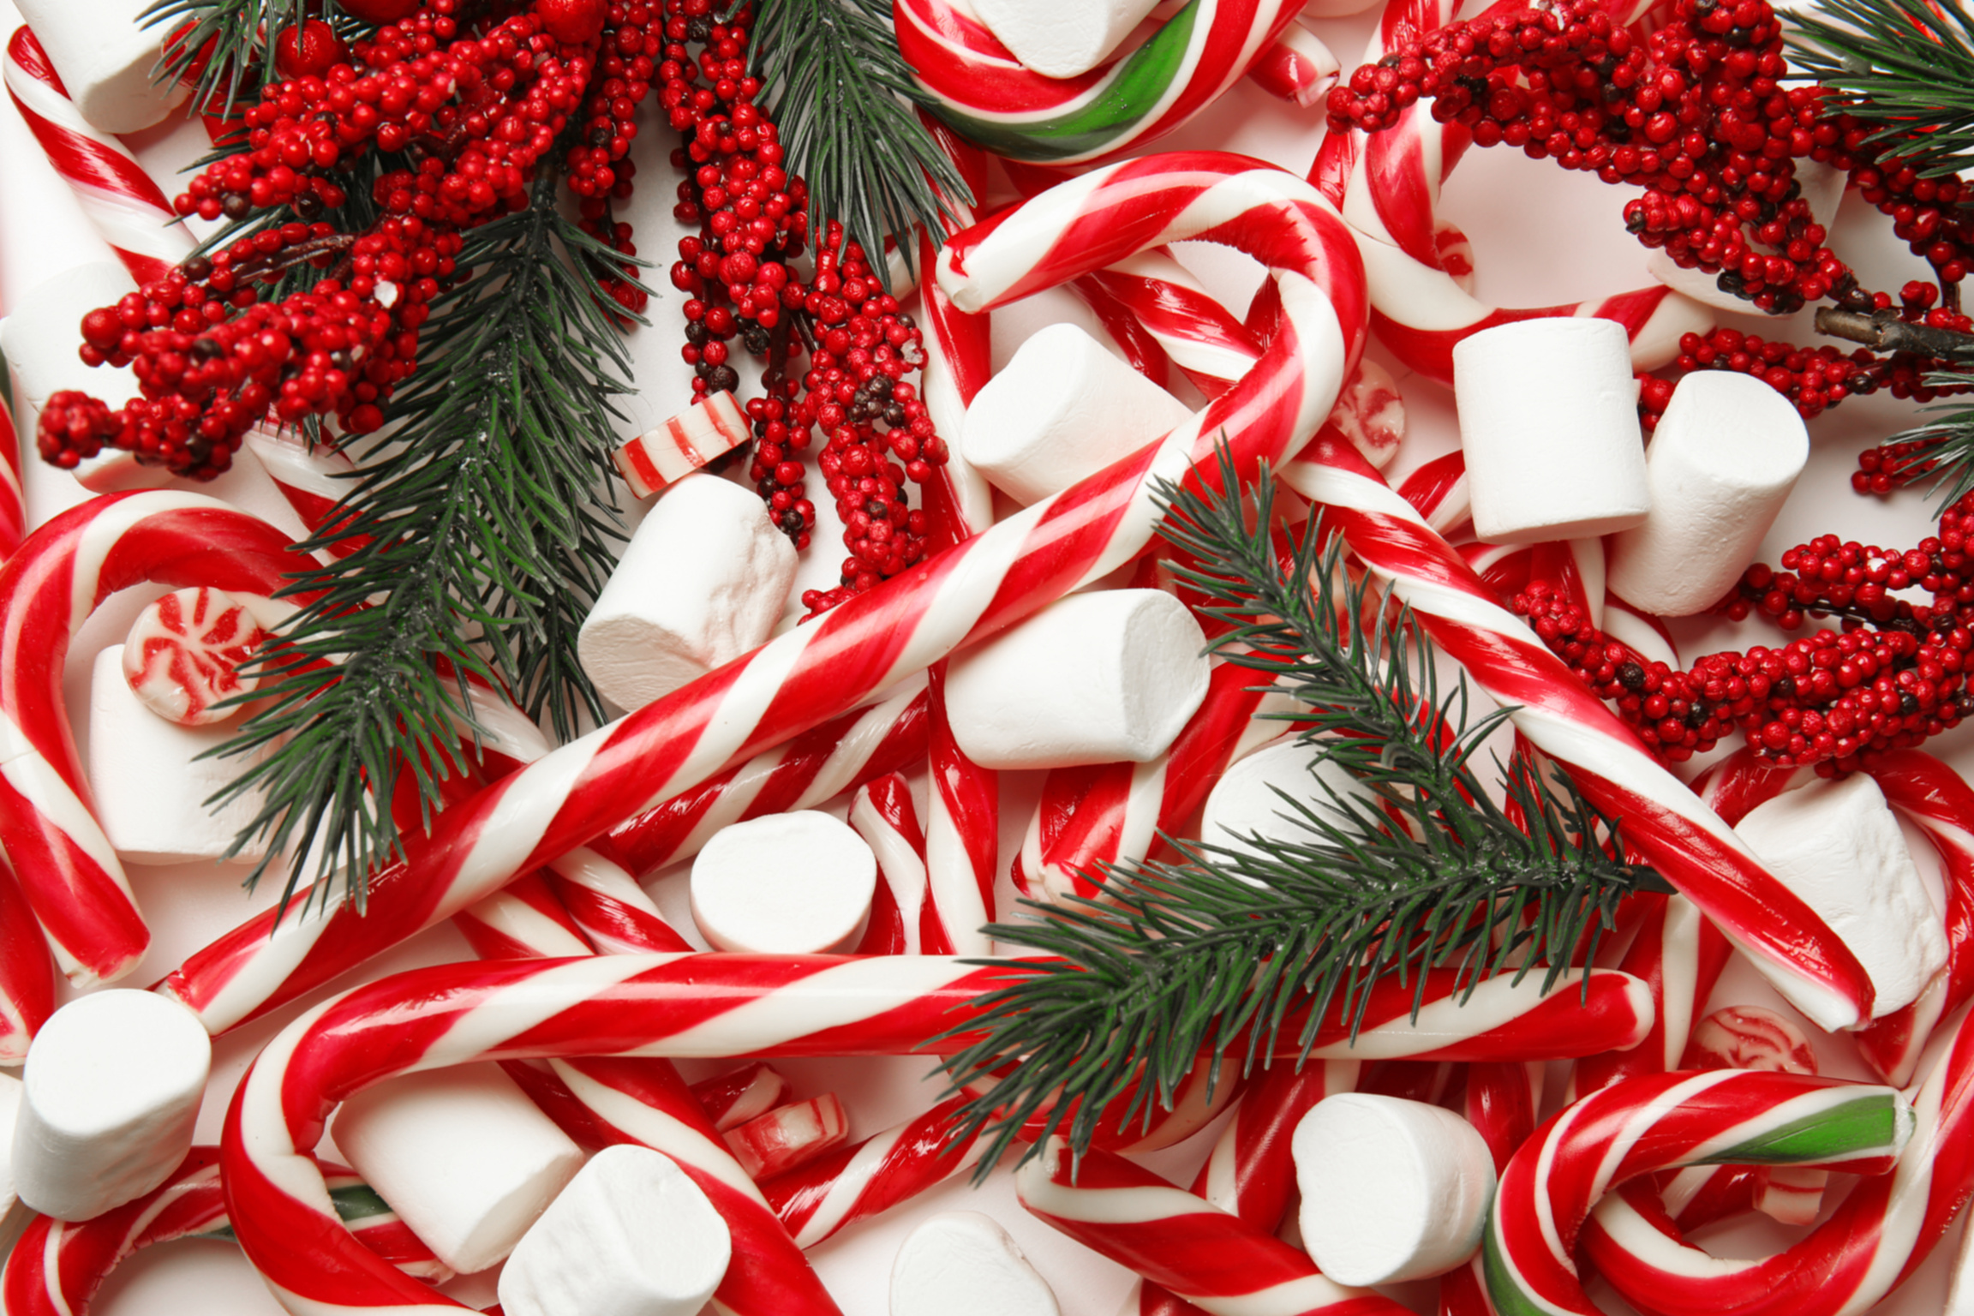
"L'esprit de Noël est un esprit de don, de pardon et de gratitude." – J.C. Penney

Slide 4

"Noël n’est pas une saison. C’est un sentiment." – Edna Ferber

Slide 5

"À Noël, tout est possible pour celui qui croit en la magie."

Slide 6

"Le bonheur est fait de petites lumières qui brillent dans les yeux des enfants à Noël."

Slide 7

"La vraie magie de Noël réside dans le partage et la générosité."

Slide 8

"Noël nous donne l’occasion de nous arrêter et de réfléchir à ce qui est important dans la vie." – David Cameron

Slide 9
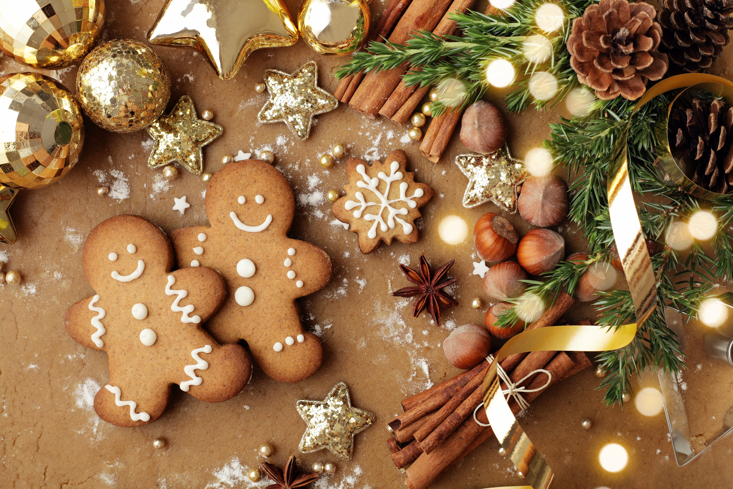
"L'amour est ce qui se trouve dans la pièce avec vous à Noël si vous cessez d'ouvrir les cadeaux et écoutez." – Auteur inconnu

Slide 10

"Le Noël idéal est celui où nous partageons des sourires et créons des souvenirs inoubliables."

Slide 11

"Noël, c’est le chocolat chaud dans les mains et la chaleur dans le cœur."

Slide 12



"C’est Noël : il est grand temps de rallumer les étoiles." – Guillaume Apollinaire

Slide 13
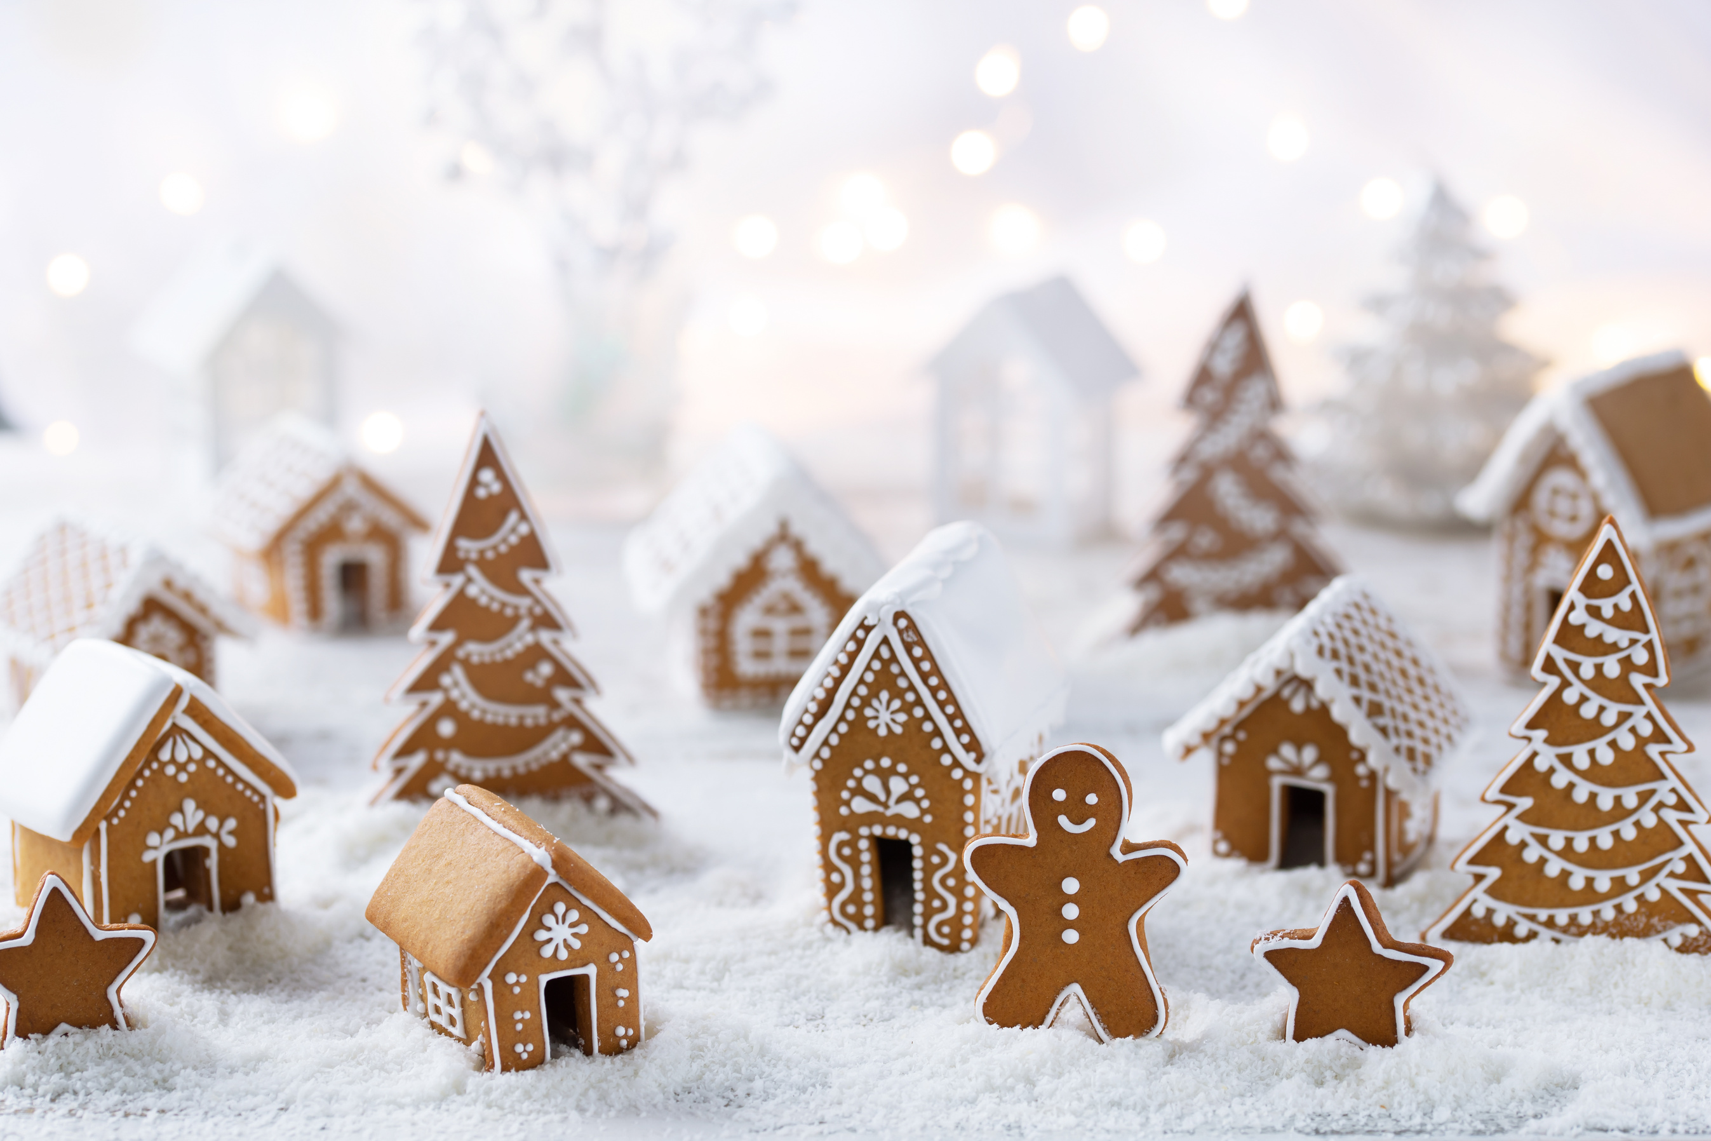
"Noël est une boîte de souvenirs, un livre de contes à écrire chaque année."

Slide 14

"L’esprit de Noël embellit chaque chose qu’il touche."

Slide 15
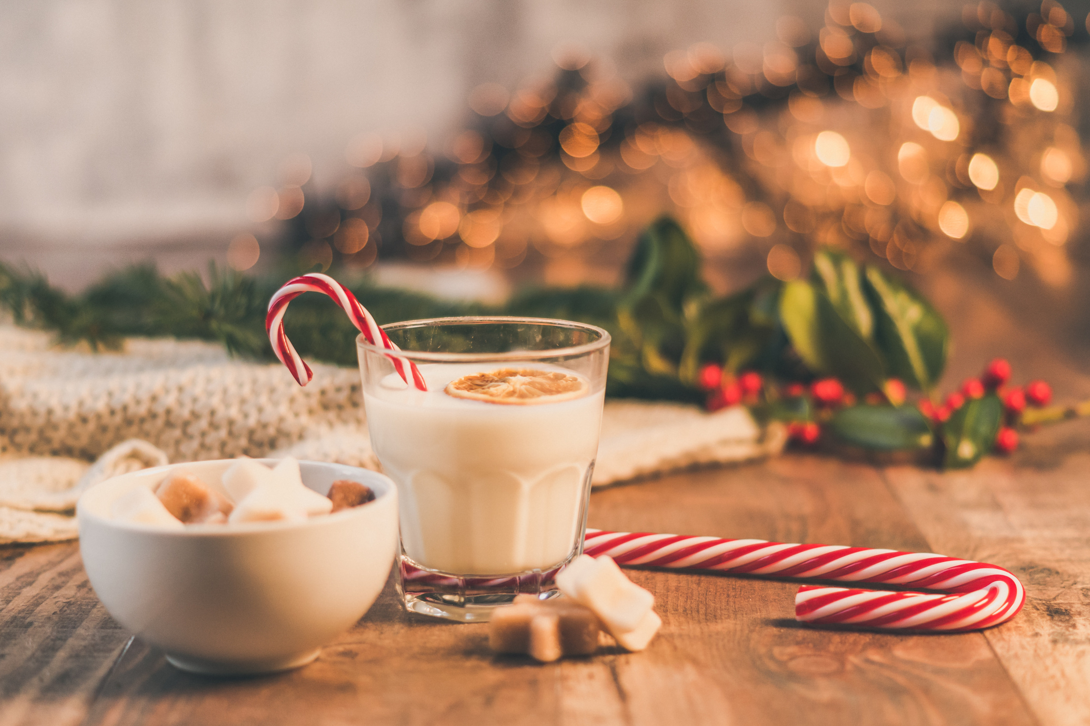
"Il y a plus, bien plus, à Noël que des bougies et des cadeaux." – Dr. Seuss

Slide 16

"La magie de Noël, c’est de croire que tout est possible."

Slide 17
"Noël n’est pas un jour ni une date, c’est un état d’esprit." – Mary Ellen Chase

Slide 18
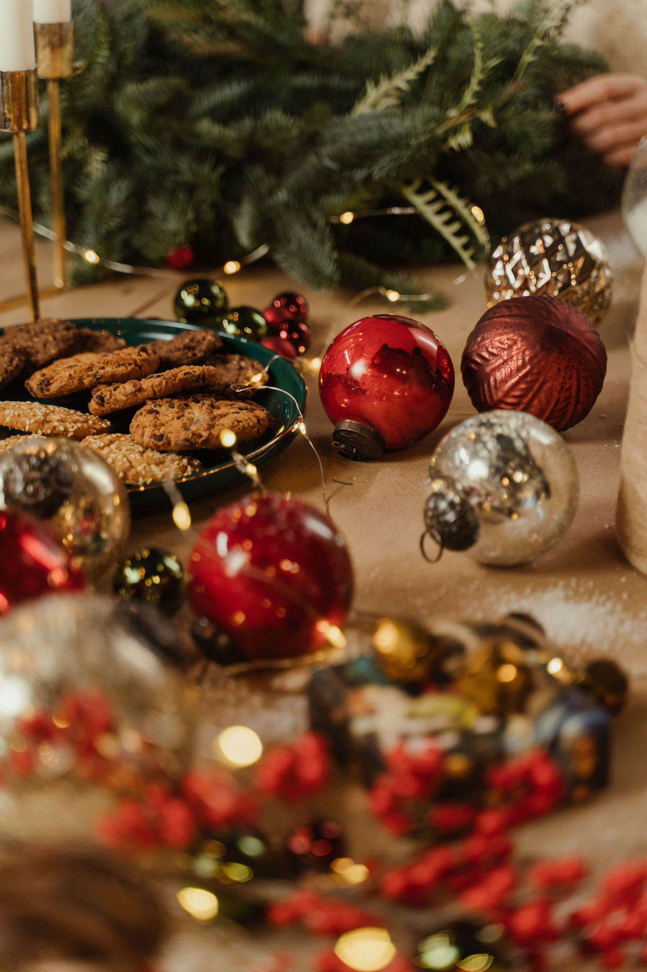
"Chaque jour est Noël quand on a l’amour dans son cœur."

Slide 19
"Les cadeaux de Noël ne sont pas sous l’arbre, ils sont dans les cœurs de ceux qu’on aime."

Slide 20
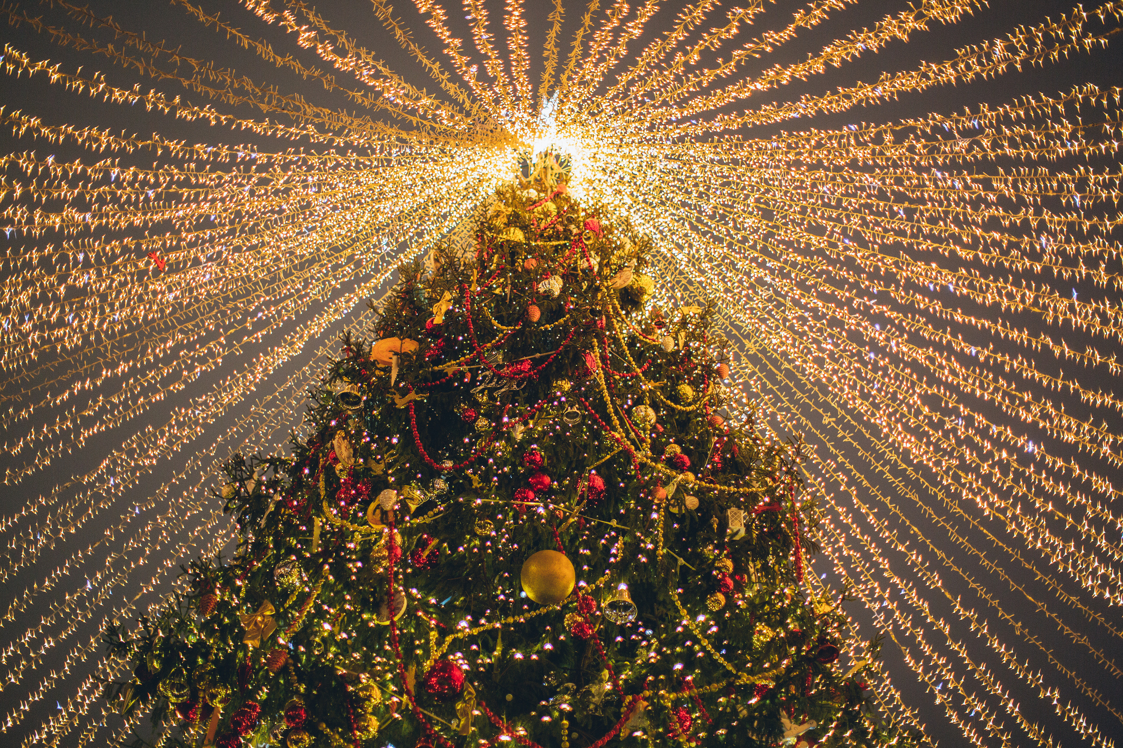
"Le plus beau des sapins est celui autour duquel se réunit une famille."

Slide 21
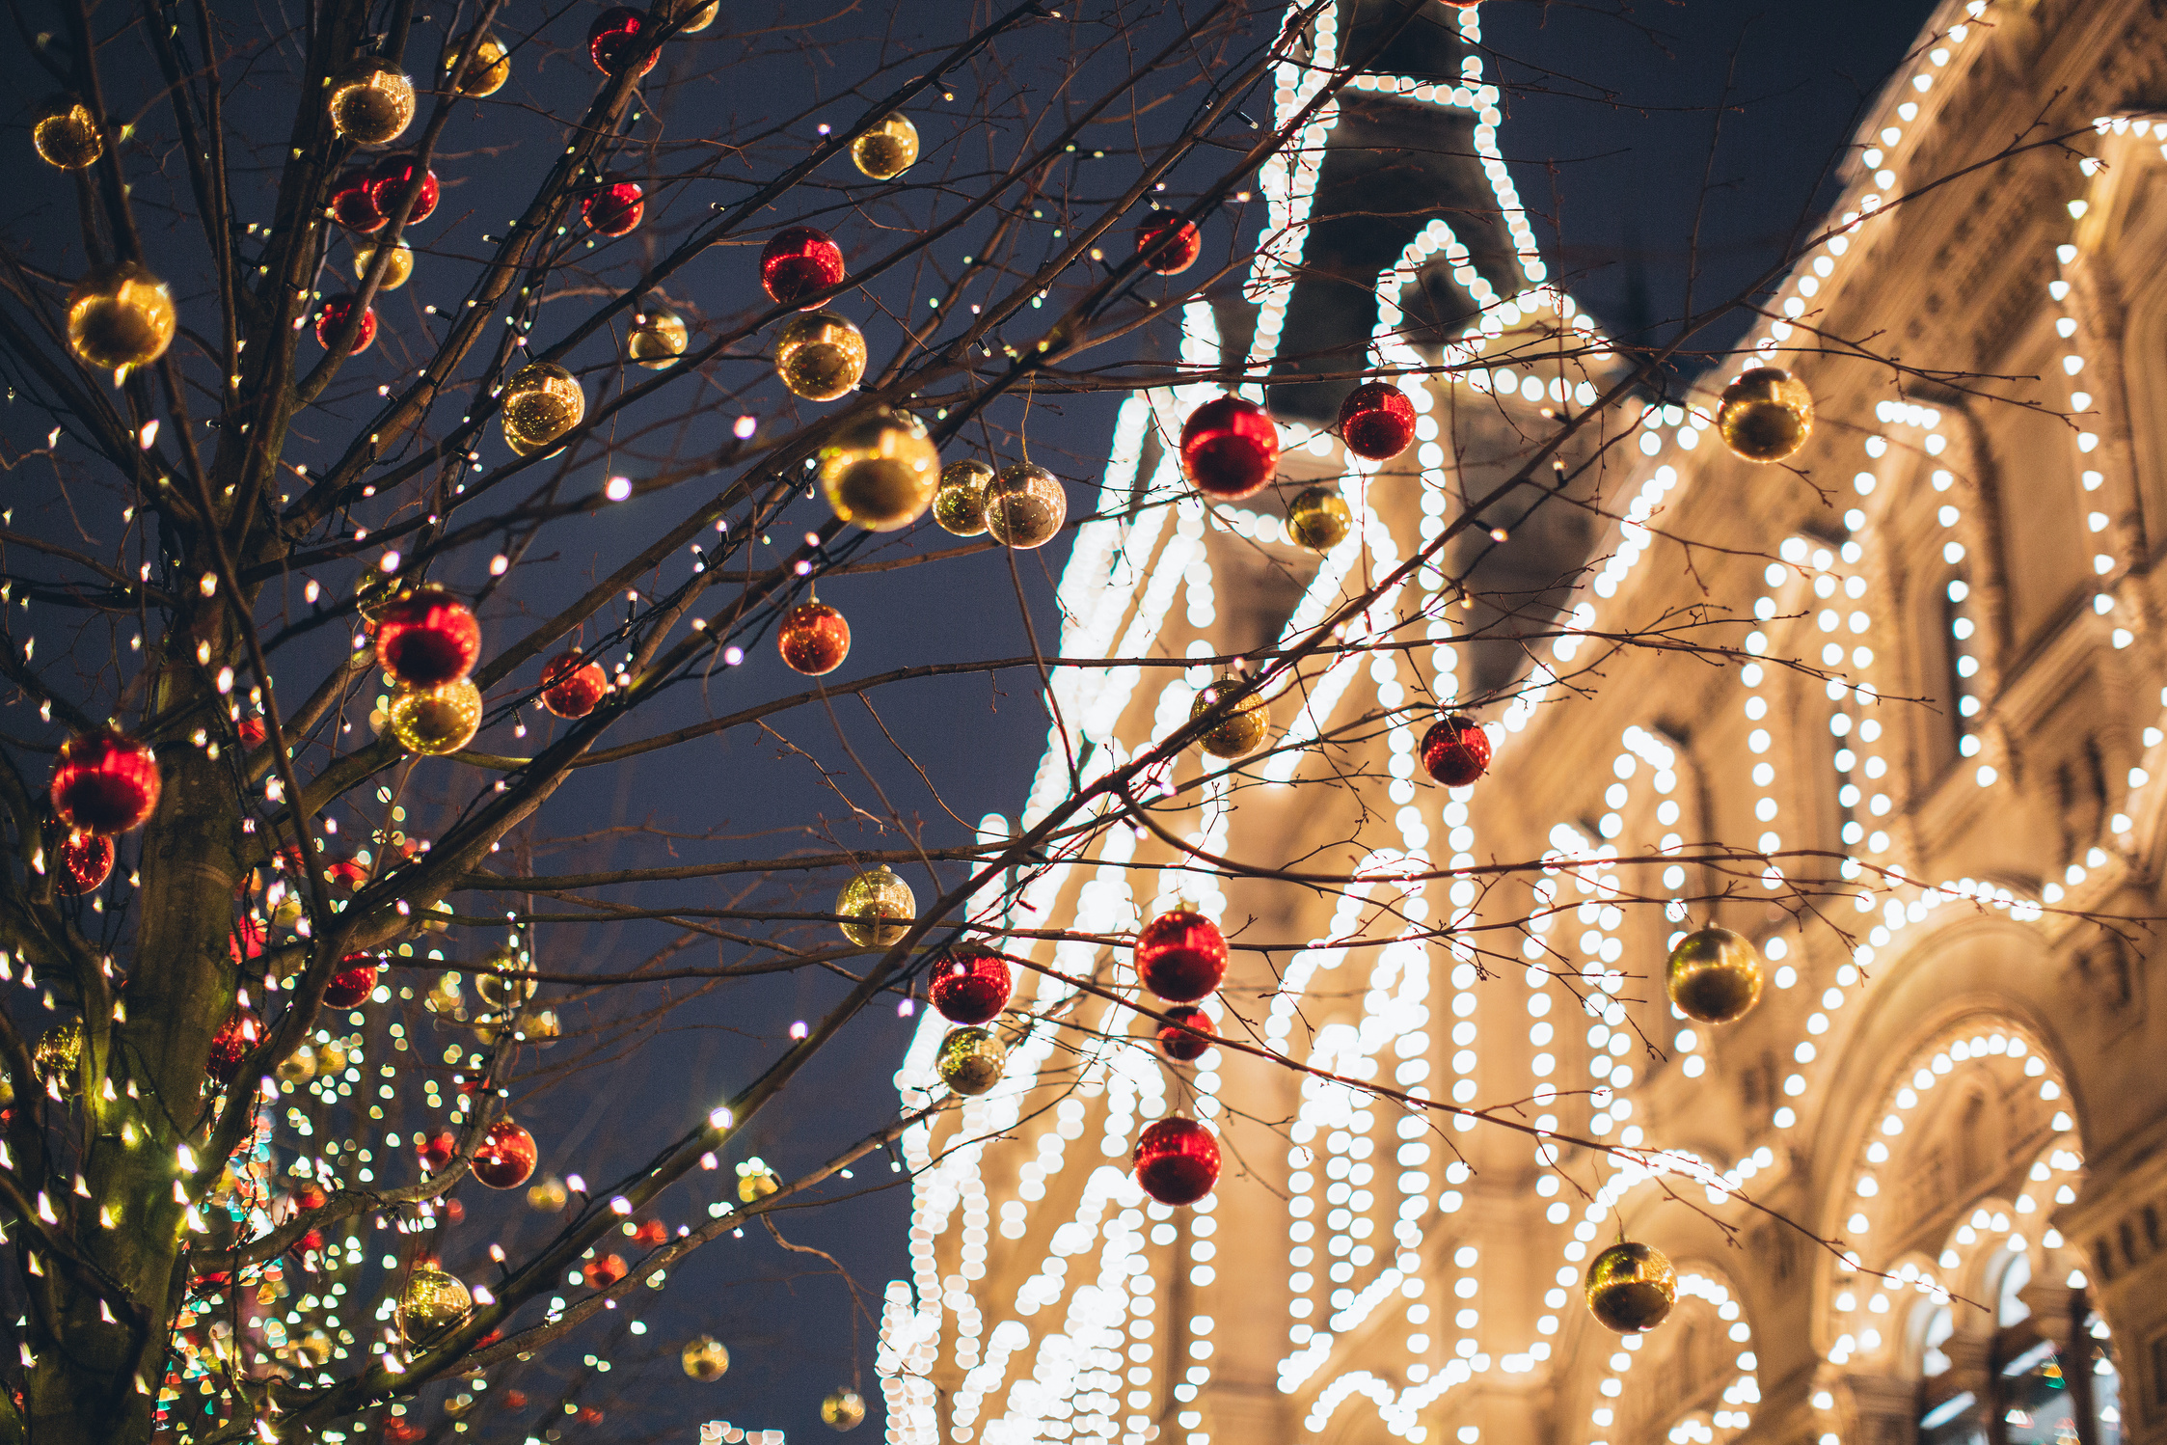
"Un Noël sans neige est comme une nuit sans étoiles."

Slide 22
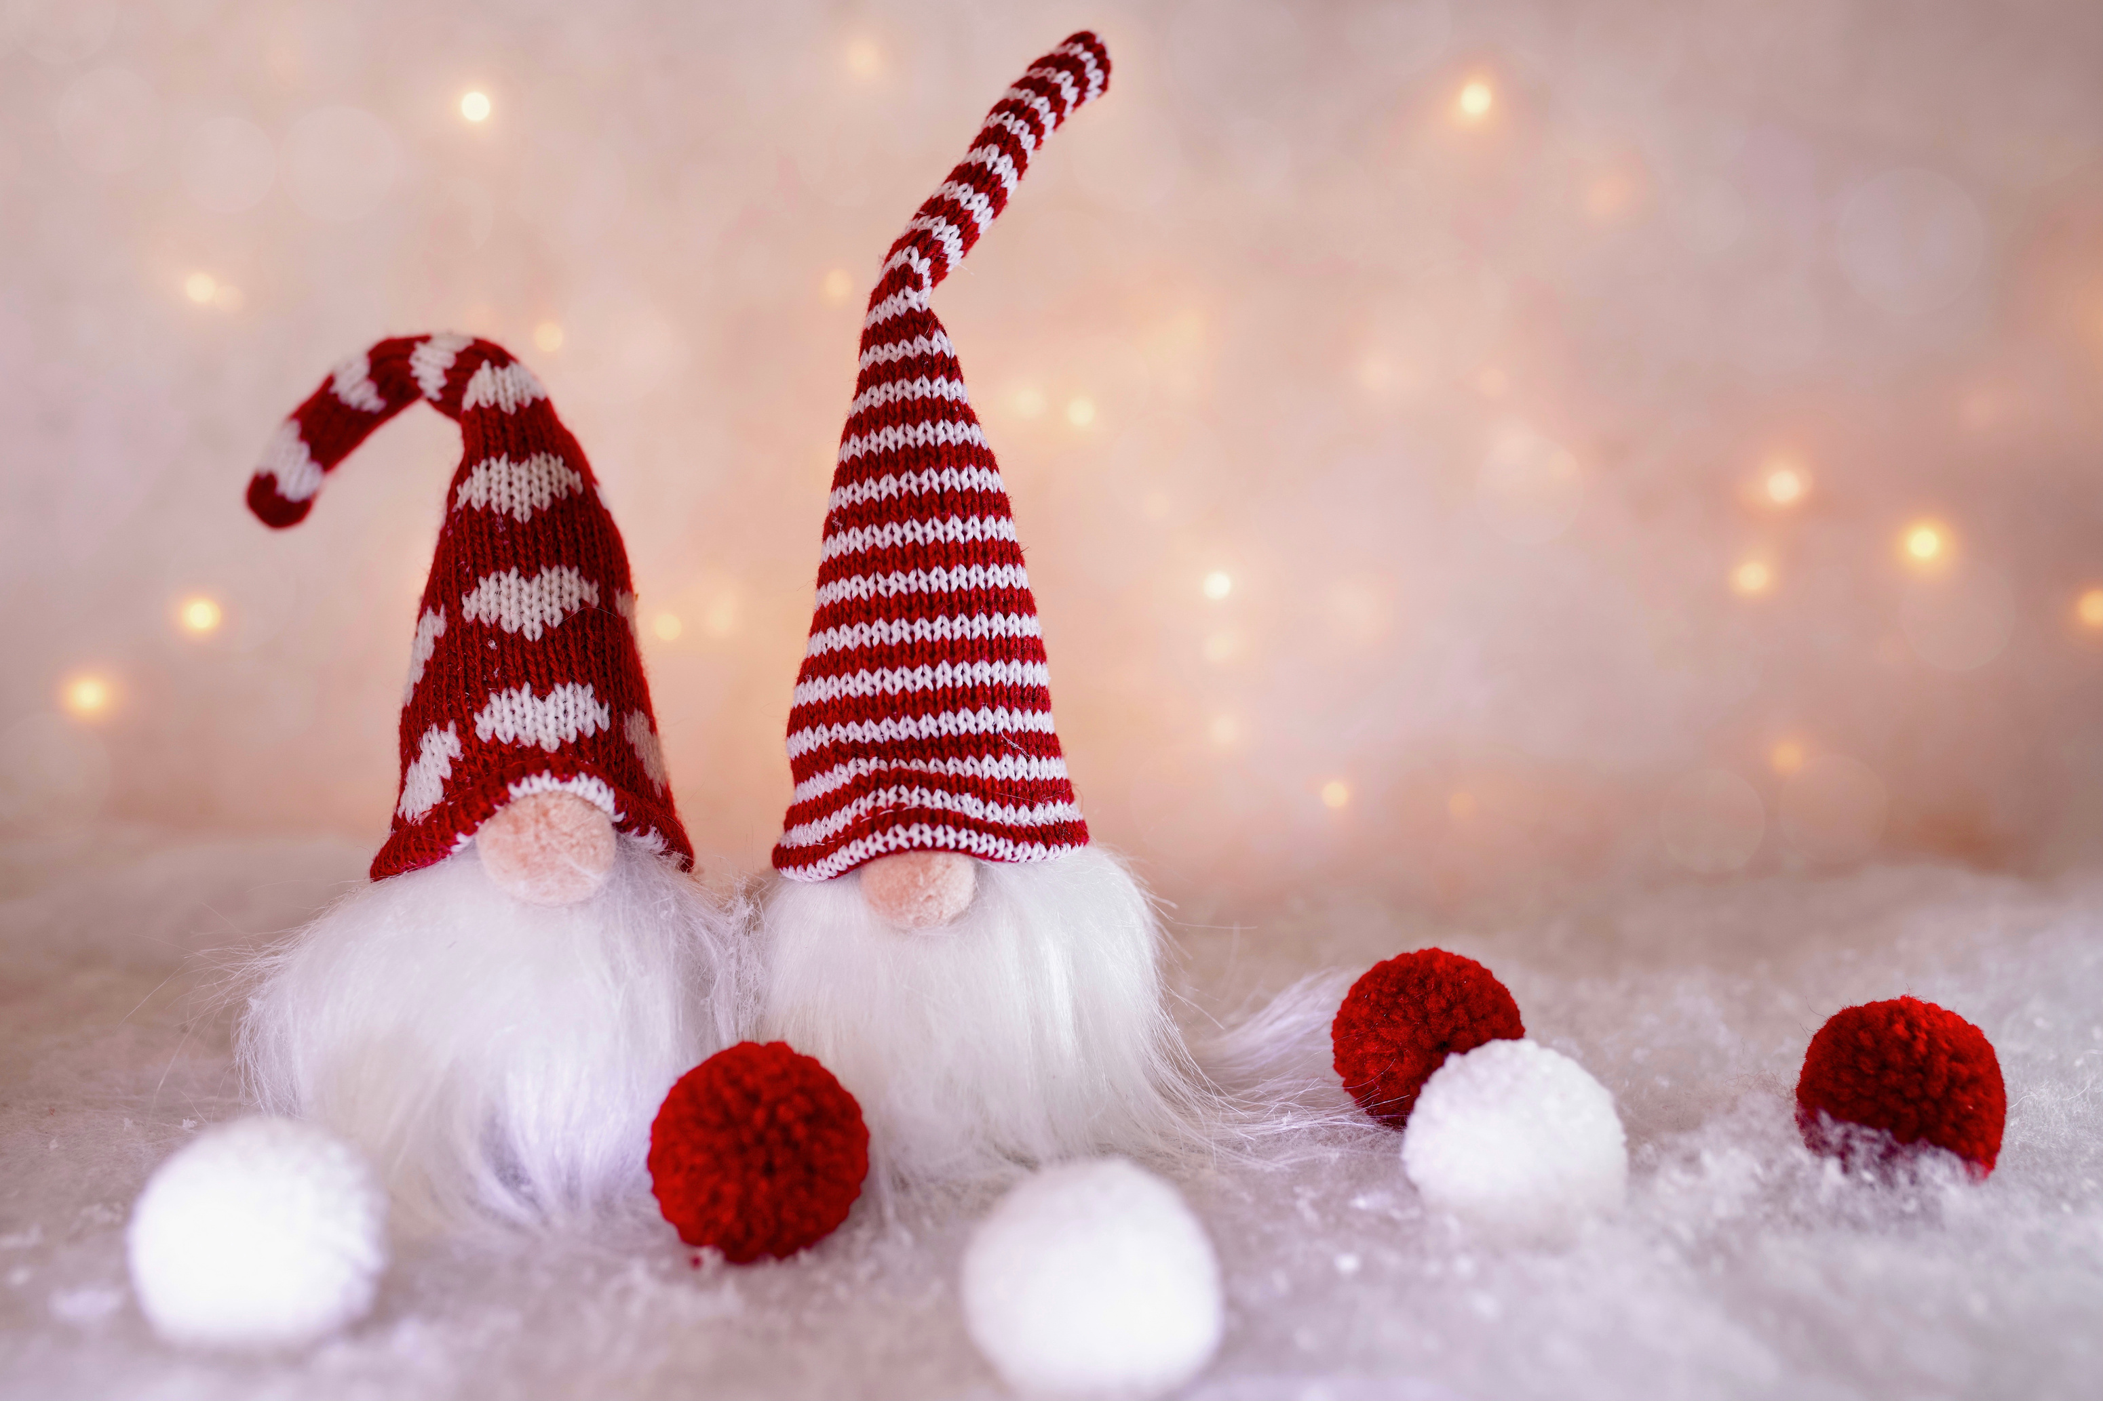
"Noël nous apprend à voir la beauté dans la simplicité."

Slide 23

"La paix sur Terre commence par un sourire à Noël."

Slide 24

"Ce n’est pas la taille du cadeau qui compte, mais l’amour qui l’accompagne."

Slide 25



Mercredi
25
Décembre

Slide 26

"L'enfance est le sol sur lequel nous marcherons toute notre vie. Noël en est la fête éternelle." – Milan Kundera

Slide 27

"Je m'honore de croire que Noël est une fête d'espérance et de générosité." – Charles Dickens

Slide 28

"Noël est un pont : nous avons besoin de ponts, car le fleuve du temps coule sans fin." – Gladys Bagg Taber

Slide 29

"Noël est la douce saison dans laquelle nous allumons les feux de l'hospitalité et les flammes de la charité." – Washington Irving

Slide 30

"Le message de Noël est que nous ne sommes jamais seuls." – Taylor Caldwell

Slide 31

"Ceux qui n’ont pas Noël dans leur cœur ne le trouveront jamais au pied d’un arbre." – Roy L. Smith

Slide 32

"Il n’y a rien de plus triste en ce monde que de se réveiller le matin de Noël et de ne pas être un enfant." – Erma Bombeck

Slide 33

"Quand on ne trouve pas Noël dans son cœur, on ne le trouvera pas sous un sapin." – Charlotte Carpenter

Slide 34

"Noël, c’est comme un parfum de douceur qui flotte dans l’air et réchauffe les âmes."

Slide 35
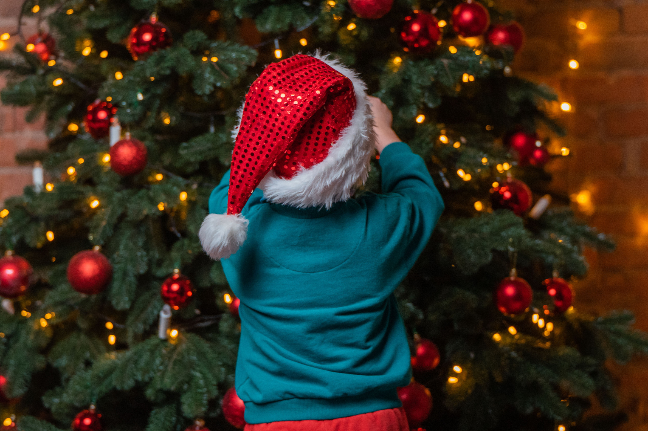
"À Noël, on entend chanter l’amour, la paix et la joie dans chaque recoin de l’univers."

Slide 36

"Le meilleur de tous les cadeaux autour de tout arbre de Noël : la présence d'une famille unie." – Burton Hillis

Slide 37

"Noël, c’est un moment magique où tout semble possible."

Slide 38
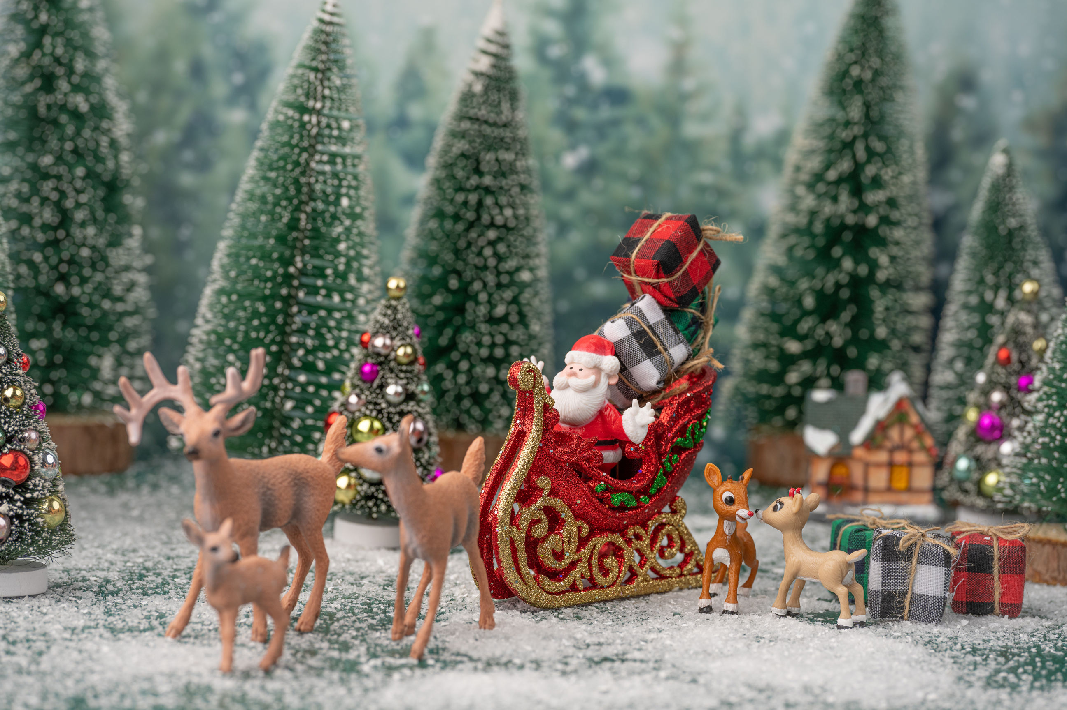
"Les clochettes de Noël résonnent dans les cœurs qui savent aimer."

Slide 39

"La magie de Noël commence par le sourire de ceux qu’on aime."

Slide 40

"À Noël, tout le monde rêve de miracles, car le monde entier semble illuminé par l'espoir."

Slide 41

"Noël, c'est un cadeau d'amour donné chaque jour."

Slide 42

"La vraie richesse de Noël est invisible : elle se trouve dans les moments partagés."

Slide 43
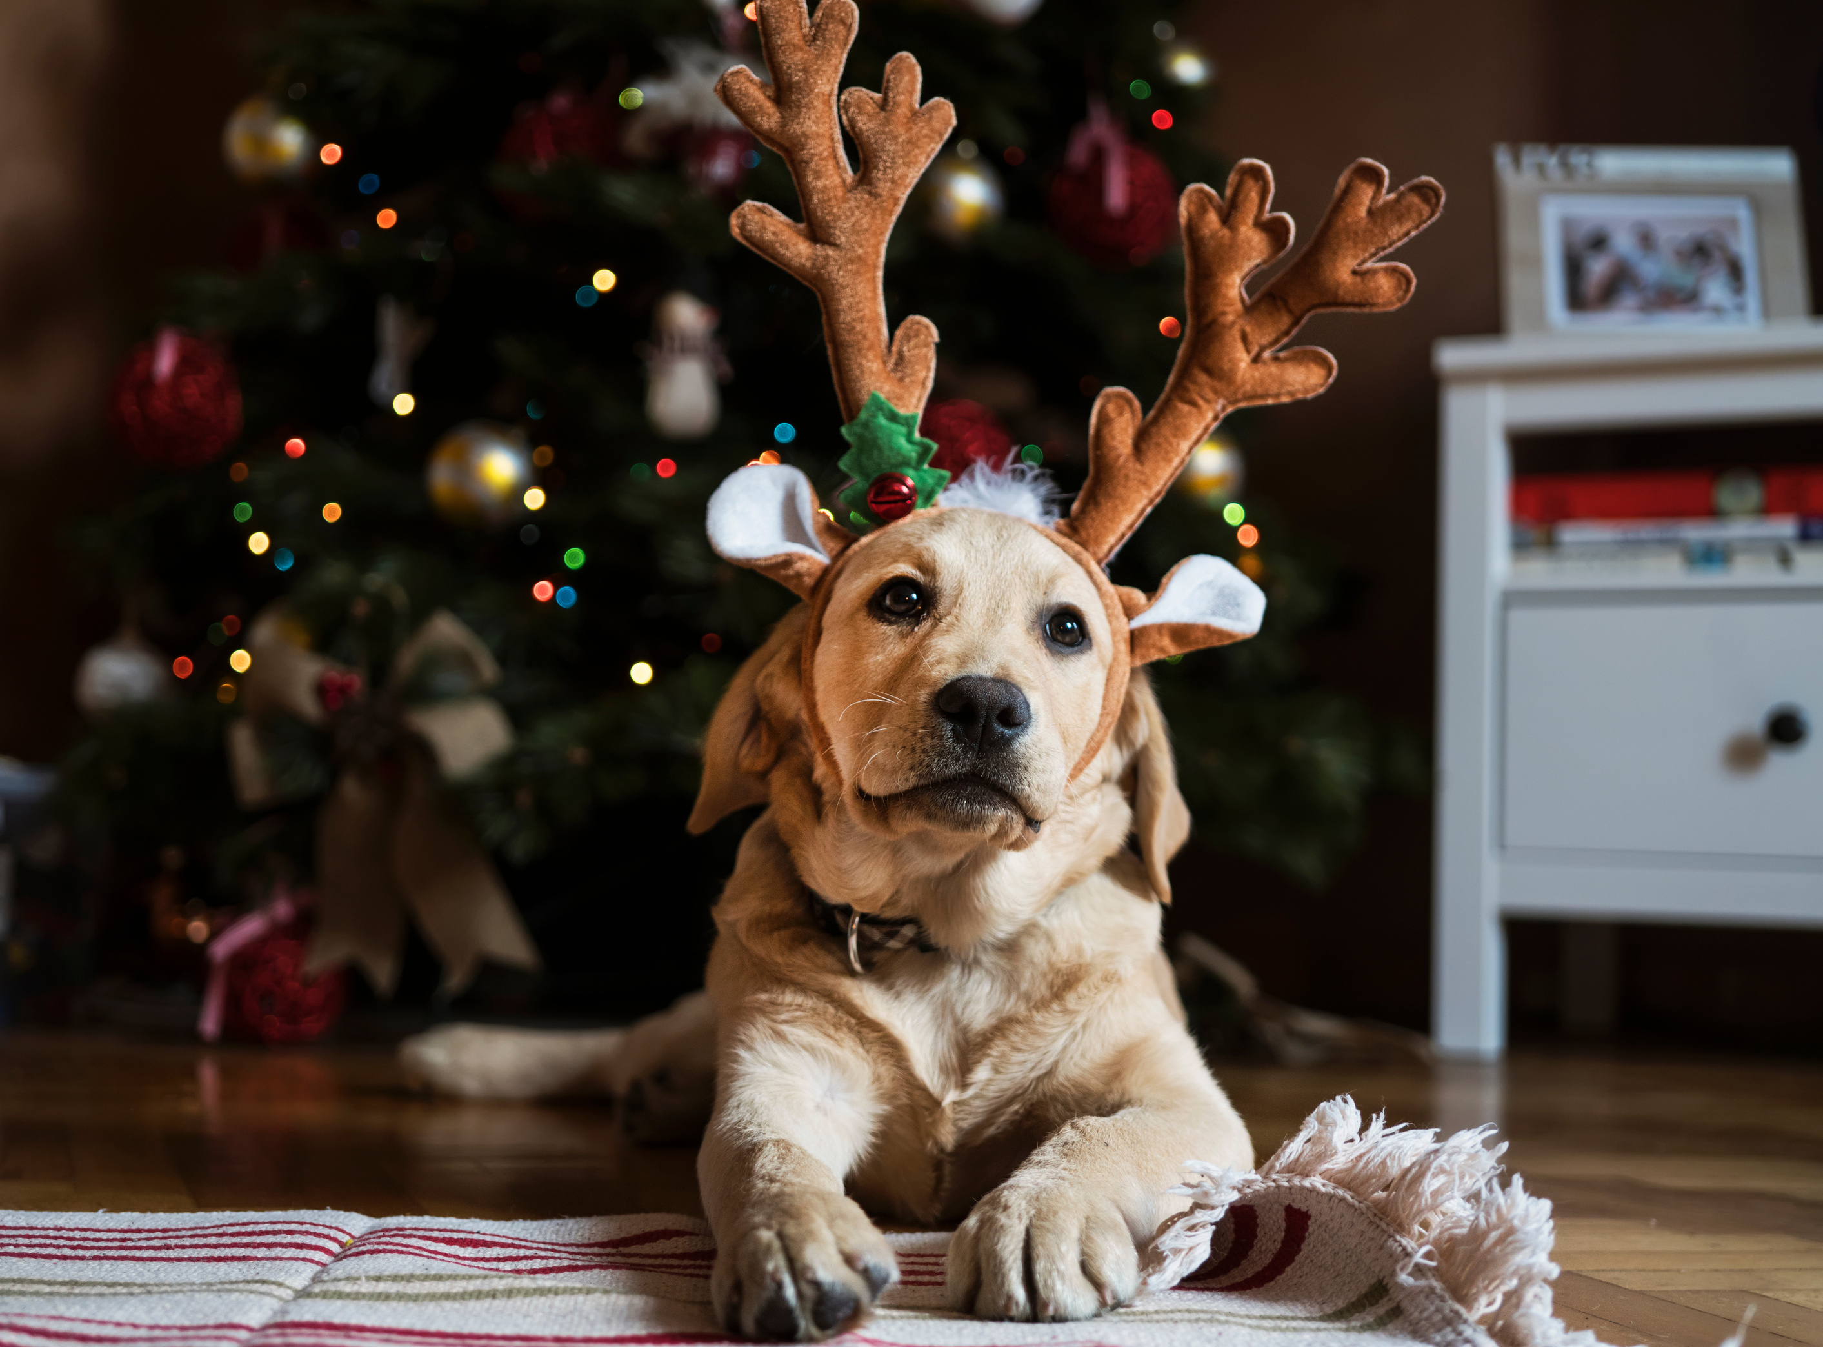
"Noël n’est pas seulement une fête, c’est un état d’âme."

Slide 44

"La neige étend son manteau blanc, et tout devient féerique. Noël est là."

Slide 45
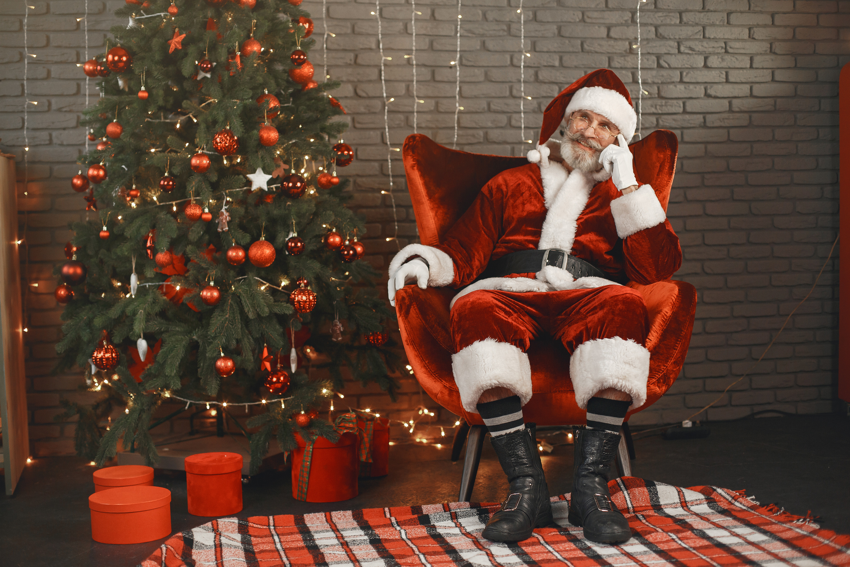
"Que la paix et l’amour soient vos guides en cette saison de Noël."

Slide 46
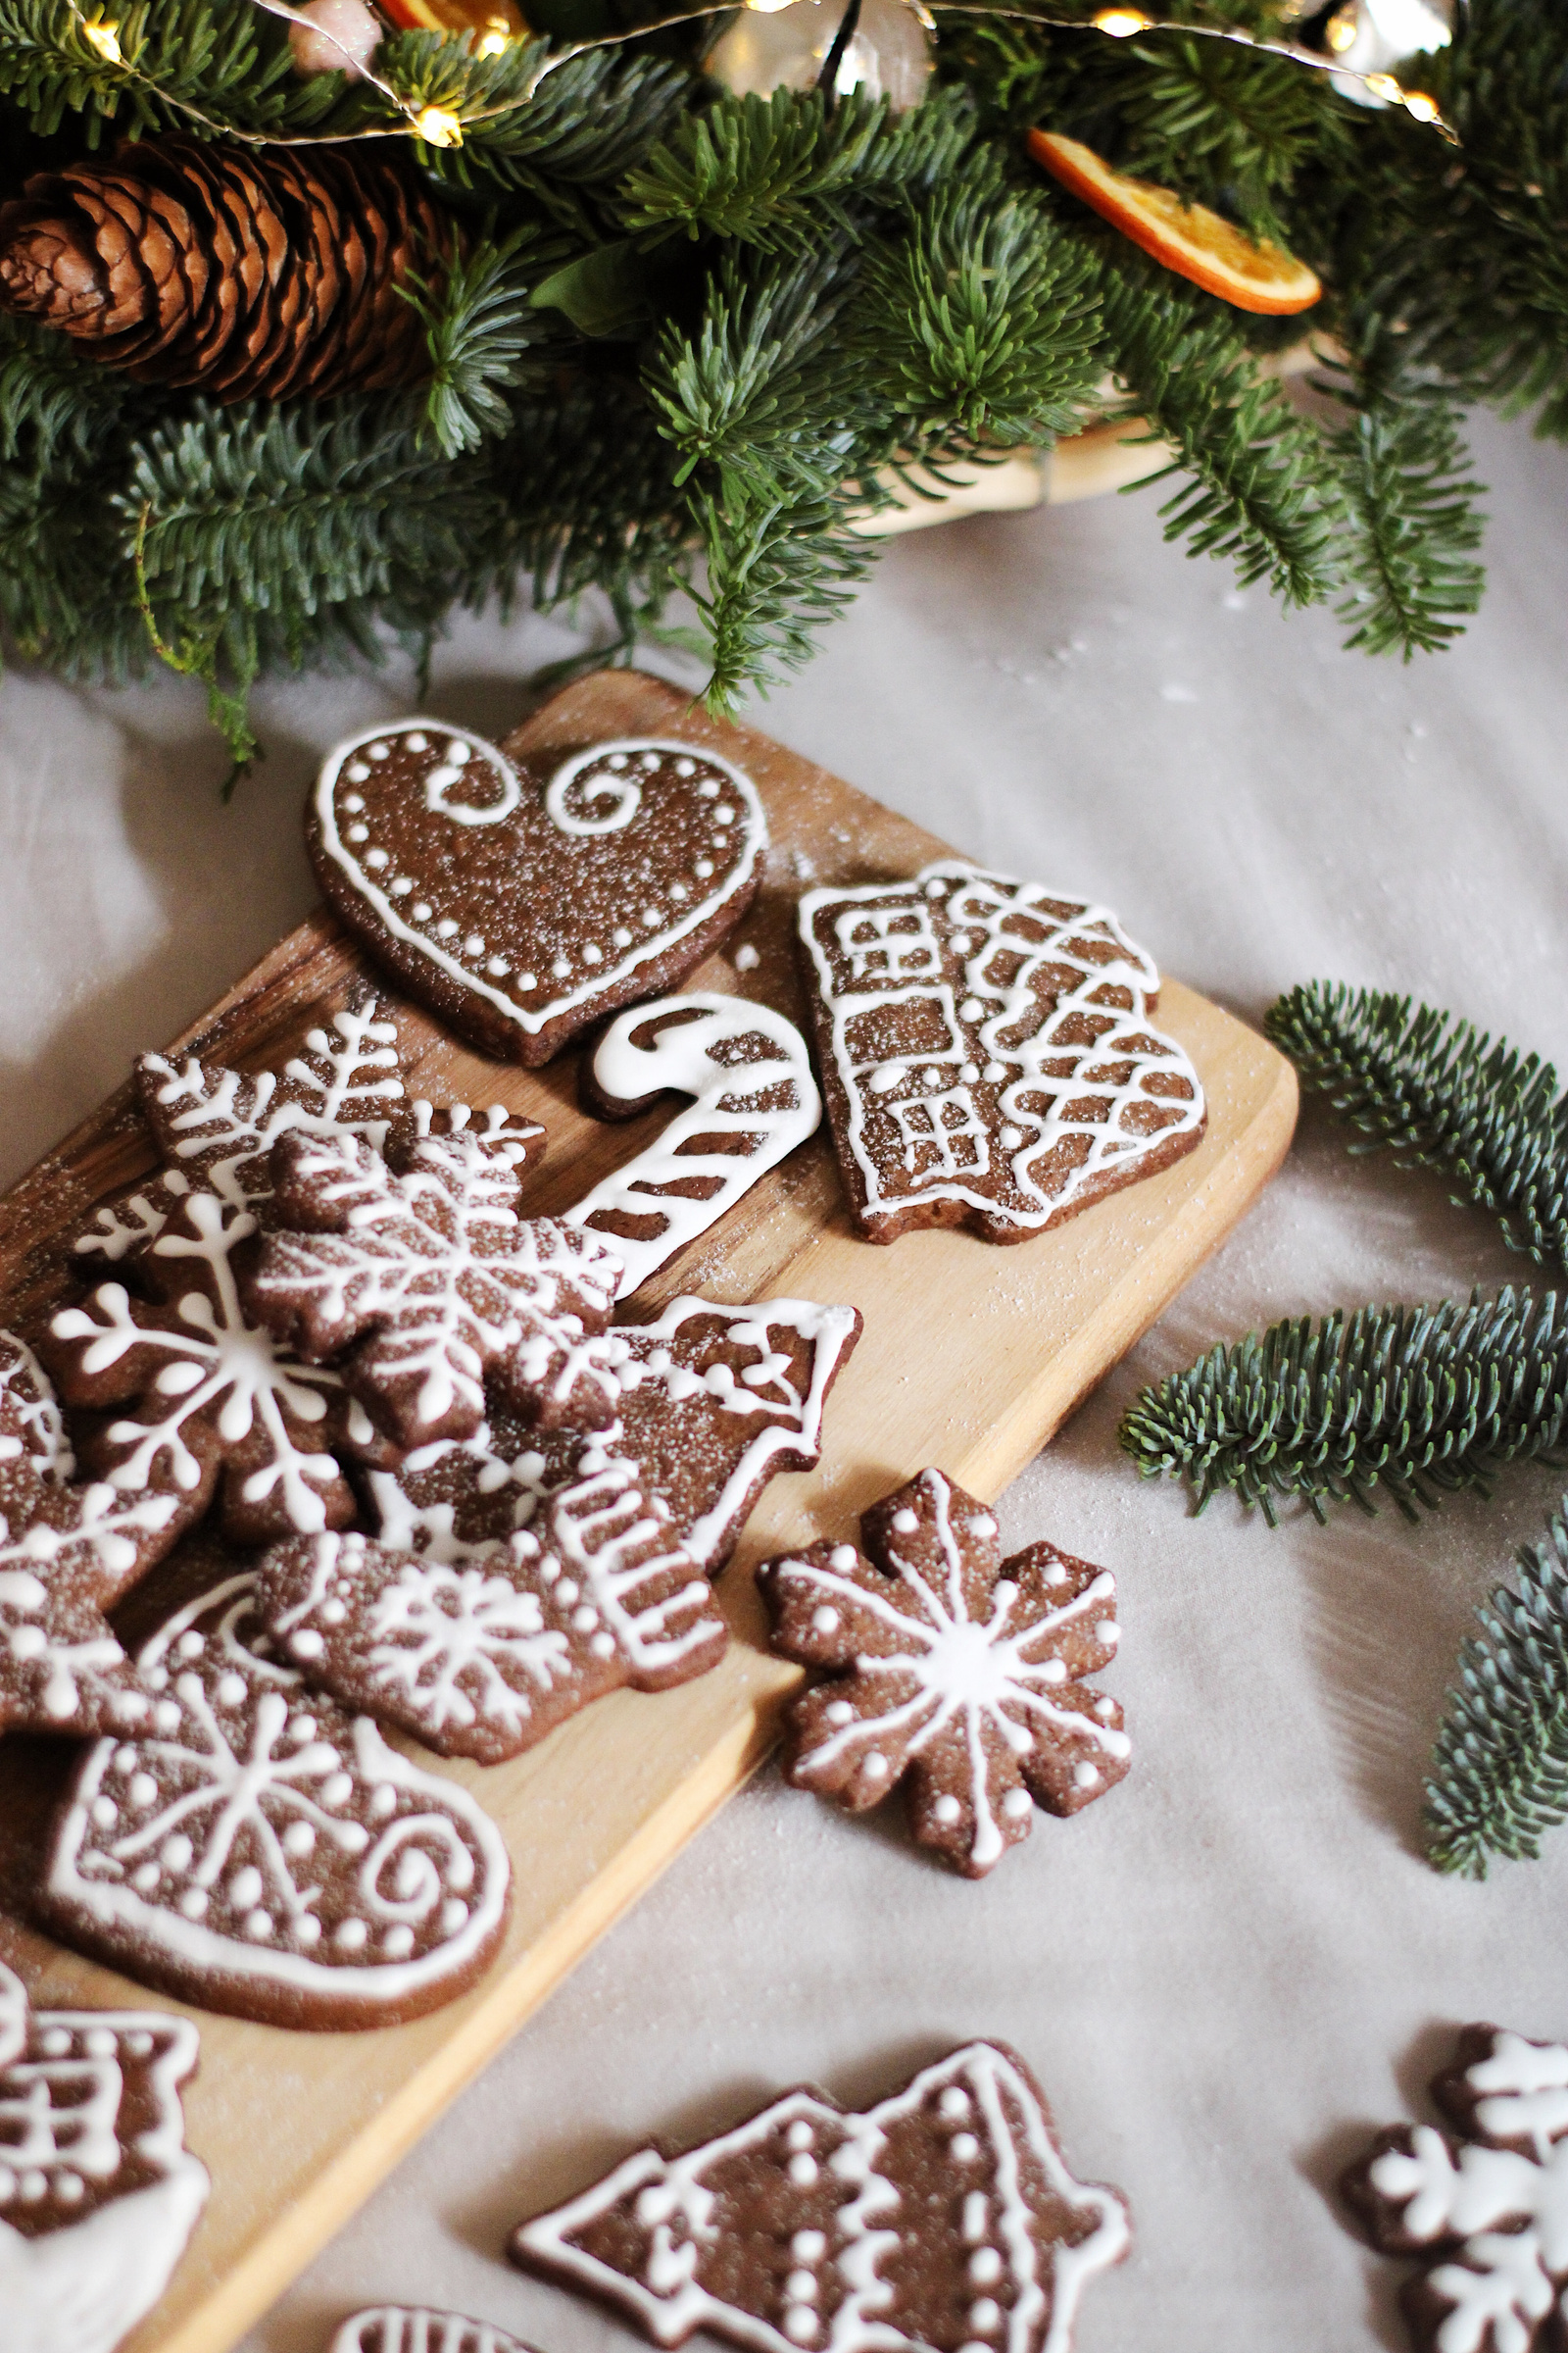
"Les souvenirs de Noël sont faits de rires, de chansons et de chaleur humaine."

Slide 47
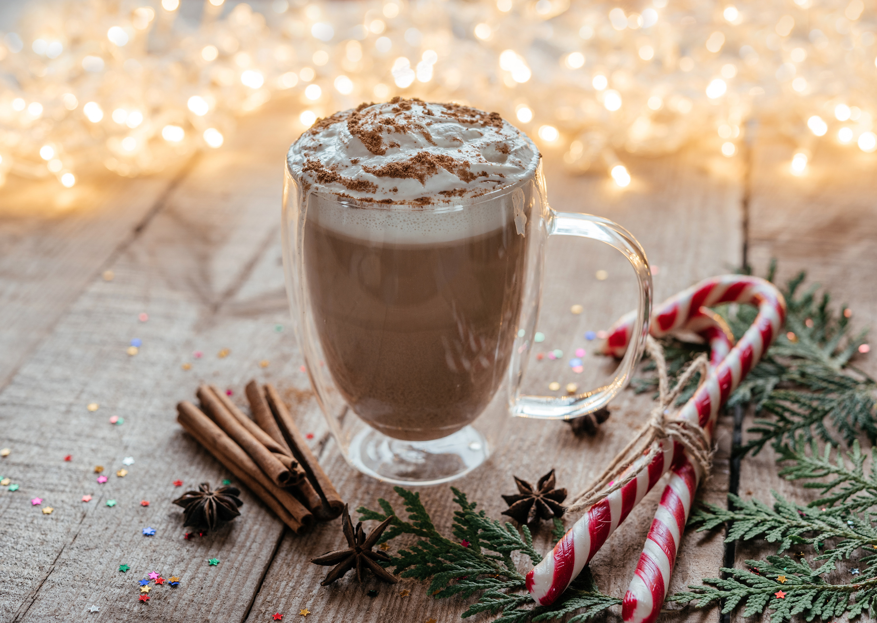
"Il est impossible de concevoir Noël sans un peu de poésie dans l’air."

Slide 48
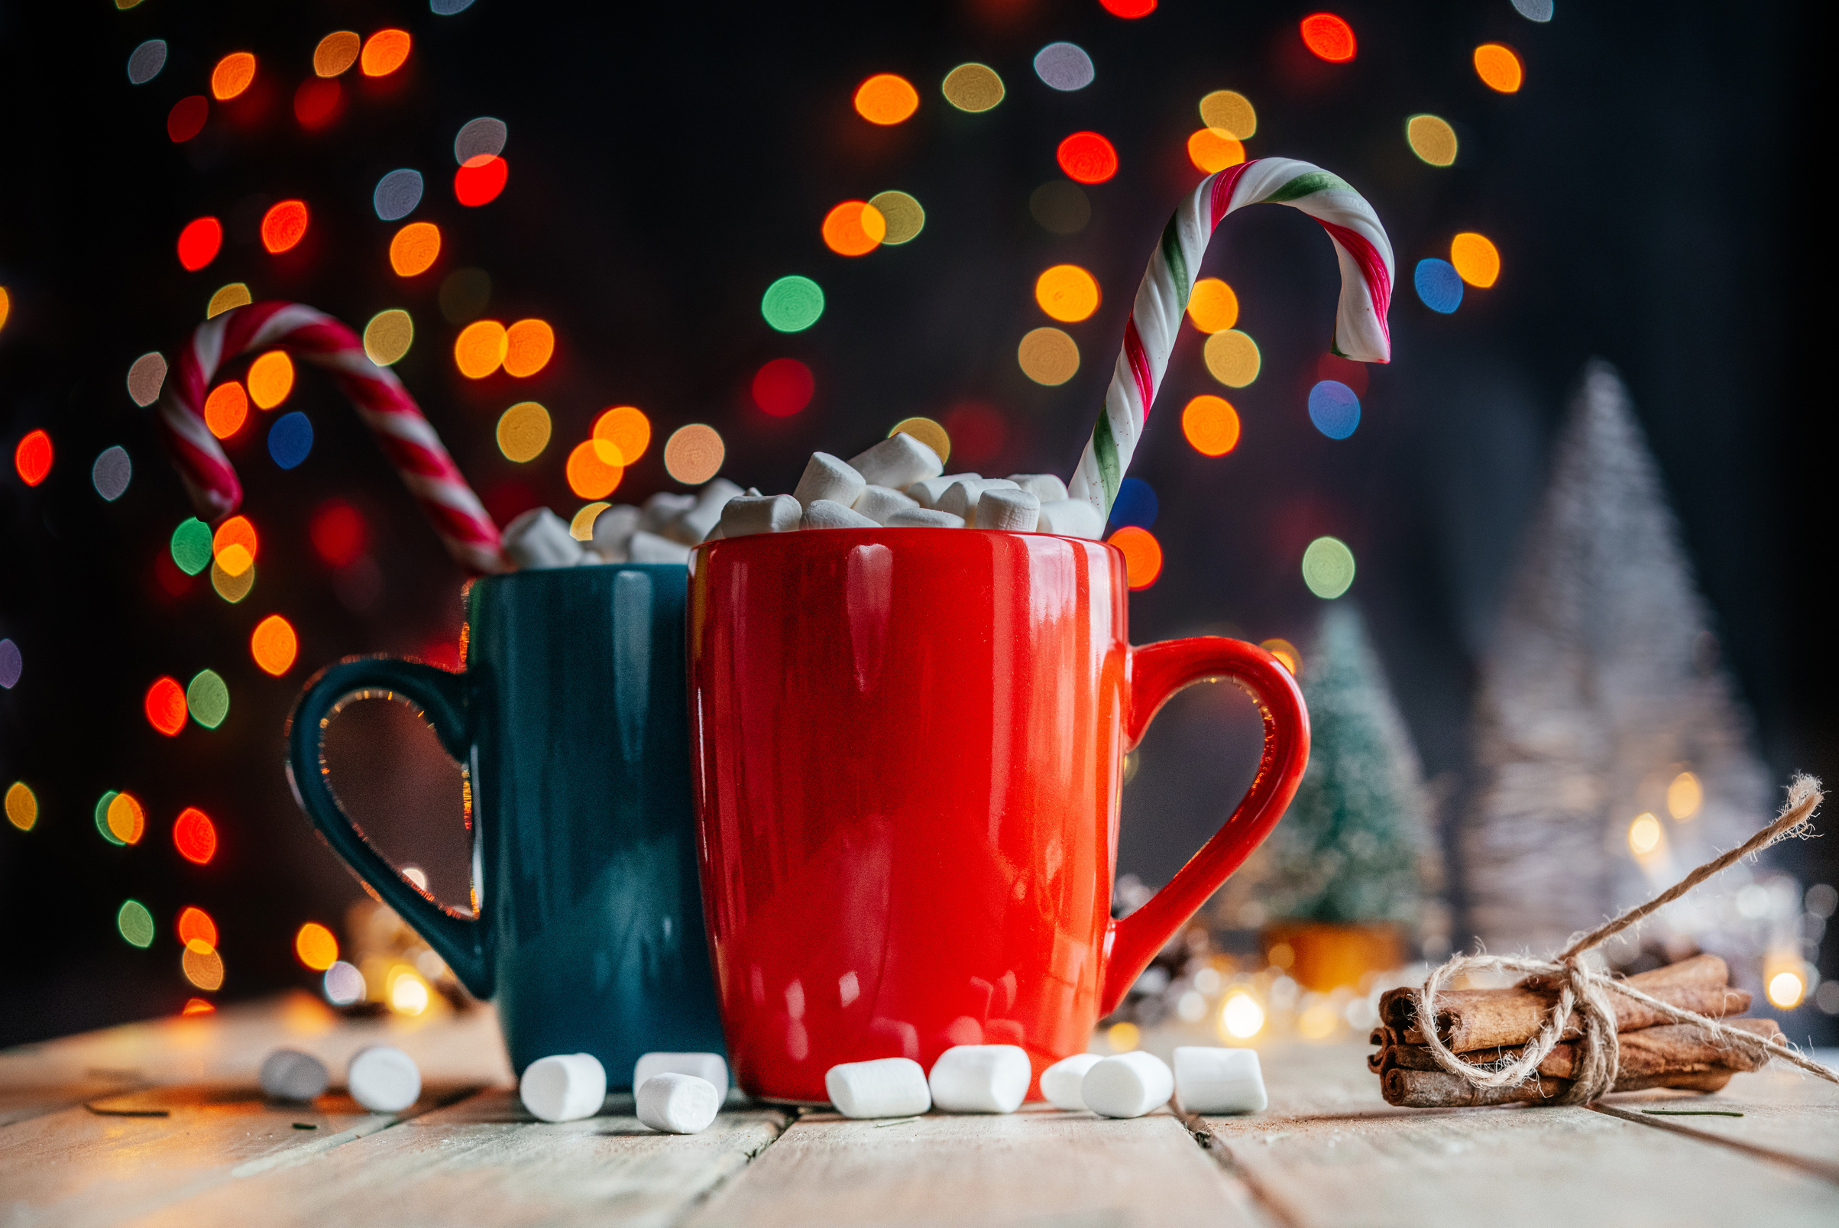
"L’essence de Noël, c’est le don de soi et la joie de donner."

Slide 49

"Un Noël simple, avec amour et joie, est un Noël parfait."

Slide 50
"Les lumières de Noël brillent dans les cœurs ouverts à l’amour et à la compassion."

